Slide 1
Hogyan működik a természetes nyelvfeldolgozás?
Mesterséges Intelligencia tananyag – 9. osztály

Slide 2
Bevezető feladat
Egészítsétek ki a hiányos mondatokat! („…” helyére találjátok ki a hiányzó szót.)
“A … felugrik az ölembe.”
Honnan tudtátok, mi hiányzik?
“A hűtőm tele van …-val/vel.”
“A diák leül a … mellé.”
Notes:
A dián három kiegészítendő mondat látható. Az egyik szó helyett „…” szerepel. A tanulók egészítsék ki a mondatokat.
“A … felugrik az ölembe.”
“A hűtőm tele van …-val/vel.”
“A diák leül a … mellé.”
Beszélgetés:
Honnan tudtátok, mi hiányzik? A szövegkörnyezetből értettétek meg – az MI is így dolgozik, de statisztikai alapon.

Slide 3
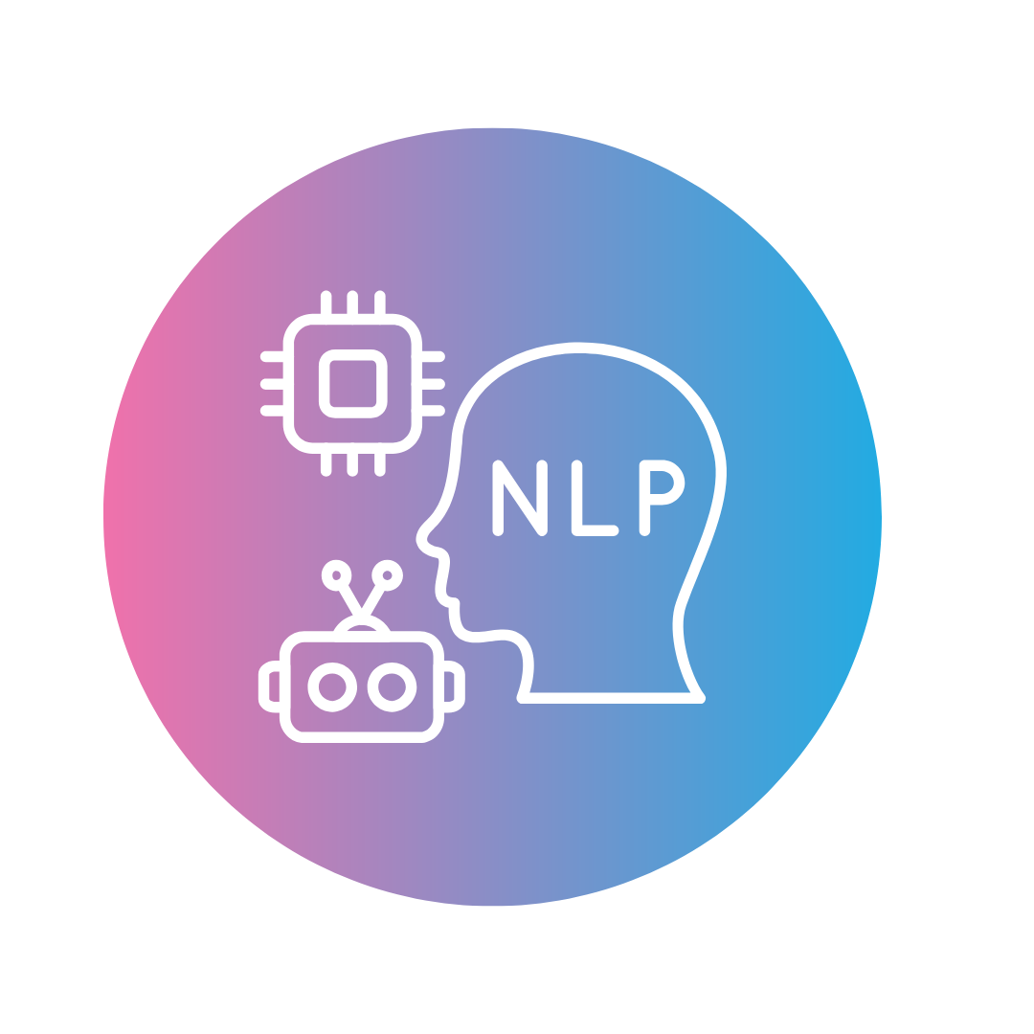
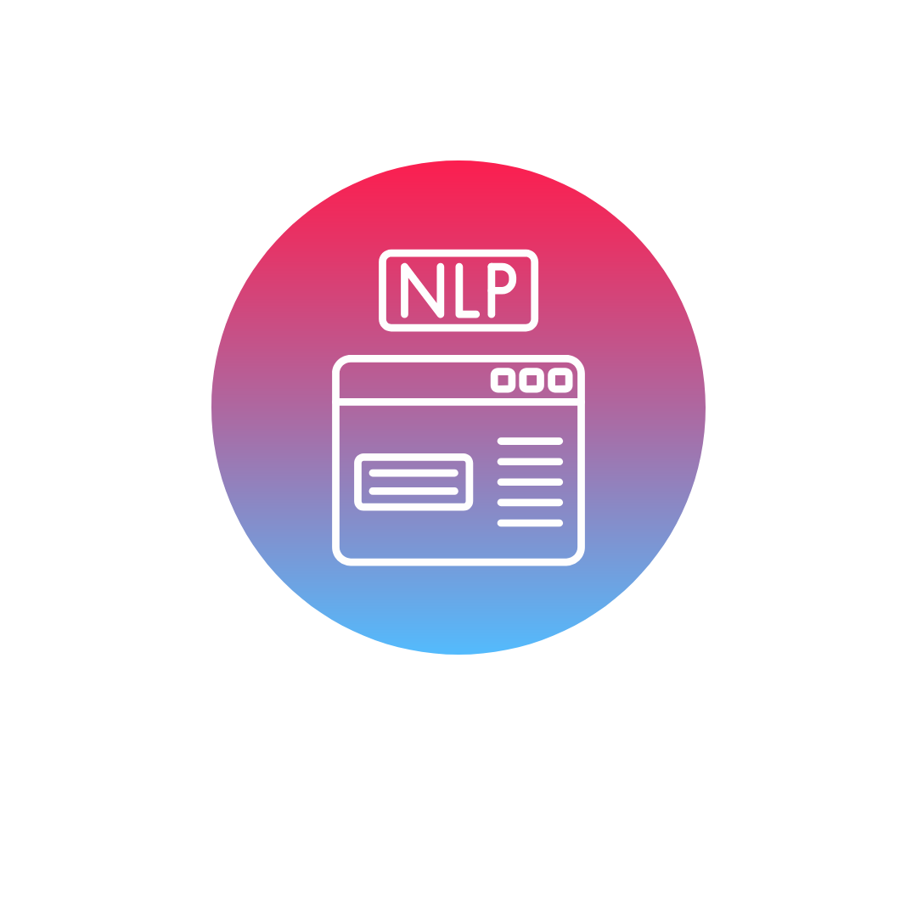
NLP
Mi ez?
Az MI egyik területe:
szövegek értelmezése
fordítás
kérdésekre válasz
beszédfelismerés
NLP = természetes nyelvfeldolgozás (Natural Language Processing)
Fontos: az MI nem „érti” a nyelvet, hanem mintázatokat keres.
Notes:
Mi az NLP?
NLP = természetes nyelvfeldolgozás (angolul: Natural Language Processing).
Ez az MI egyik területe, amely az emberi nyelv „megértését” és feldolgozását célozza: szövegek értelmezése, fordítása, kérdésekre válaszok adása, beszéd felismerése.
Fontos: az MI nem úgy érti a nyelvet, mint mi, hanem mintázatokat keres.

Slide 4


Szöveg darabolása (tokenizálás)
Notes:
Szöveg darabolása (tokenizálás):
Az MI a mondatokat apró darabokra, tokenekre bontja. Addig bontja az MI a szöveget, amíg el nem jut egy olyan darabig, amit már “meg tud érteni”.
Példa: egész szó tokenként
Hasonlat:
Mondat: „A kutya ugat.”
Tokenek: „A” | „kutya” | „ugat” | „.”
Példa: egész szó tokenként
Hasonlat:
Gondoljunk egy puzzle-re. Mi egyben látjuk a képet, az MI viszont csak a kis darabokat rakosgatja össze, hogy kitalálja, mi jön a következőnek.
Kulcsgondolat: Az MI nem érti a mondatot, hanem apró részeket számol, és abból próbálja kitalálni a következő részt.

Slide 5
Szöveg darabolása (tokenizálás)
Az MI a mondatokat apró darabokra bontja → ezek a tokenek. Addig darabol, amíg eljut egy olyan részhez, amit már „fel tud dolgozni”.
Notes:
Szöveg darabolása (tokenizálás):
Az MI a mondatokat apró darabokra, tokenekre bontja. Addig bontja az MI a szöveget, amíg el nem jut egy olyan darabig, amit már “meg tud érteni”.
Példa: egész szó tokenként
Hasonlat:
Mondat: „A kutya ugat.”
Tokenek: „A” | „kutya” | „ugat” | „.”
Példa: egész szó tokenként
Hasonlat:
Gondoljunk egy puzzle-re. Mi egyben látjuk a képet, az MI viszont csak a kis darabokat rakosgatja össze, hogy kitalálja, mi jön a következőnek.
Kulcsgondolat: Az MI nem érti a mondatot, hanem apró részeket számol, és abból próbálja kitalálni a következő részt.

Slide 6
Szöveg darabolása (tokenizálás)
Az MI a mondatokat apró darabokra bontja → ezek a tokenek. Addig darabol, amíg eljut egy olyan részhez, amit már „fel tud dolgozni”.
Mondat: „A kutya ugat.”
Tokenek: „A” | „kutya” | „ugat” | „.”
Notes:
Szöveg darabolása (tokenizálás):
Az MI a mondatokat apró darabokra, tokenekre bontja. Addig bontja az MI a szöveget, amíg el nem jut egy olyan darabig, amit már “meg tud érteni”.
Példa: egész szó tokenként
Hasonlat:
Mondat: „A kutya ugat.”
Tokenek: „A” | „kutya” | „ugat” | „.”
Példa: egész szó tokenként
Hasonlat:
Gondoljunk egy puzzle-re. Mi egyben látjuk a képet, az MI viszont csak a kis darabokat rakosgatja össze, hogy kitalálja, mi jön a következőnek.
Kulcsgondolat: Az MI nem érti a mondatot, hanem apró részeket számol, és abból próbálja kitalálni a következő részt.

Slide 7
Szöveg darabolása (tokenizálás)
Az MI a mondatokat apró darabokra bontja → ezek a tokenek. Addig darabol, amíg eljut egy olyan részhez, amit már „fel tud dolgozni”.
Mondat: „A kutya ugat.”
Mi egyben látjuk a teljes képet. Az MI csak a kis puzzle-darabokat illeszti egymás mellé. Így próbálja kitalálni, mi következik.
Tokenek: „A” | „kutya” | „ugat” | „.”
Notes:
Szöveg darabolása (tokenizálás):
Az MI a mondatokat apró darabokra, tokenekre bontja. Addig bontja az MI a szöveget, amíg el nem jut egy olyan darabig, amit már “meg tud érteni”.
Példa: egész szó tokenként
Hasonlat:
Mondat: „A kutya ugat.”
Tokenek: „A” | „kutya” | „ugat” | „.”
Példa: egész szó tokenként
Hasonlat:
Gondoljunk egy puzzle-re. Mi egyben látjuk a képet, az MI viszont csak a kis darabokat rakosgatja össze, hogy kitalálja, mi jön a következőnek.
Kulcsgondolat: Az MI nem érti a mondatot, hanem apró részeket számol, és abból próbálja kitalálni a következő részt.

Slide 8
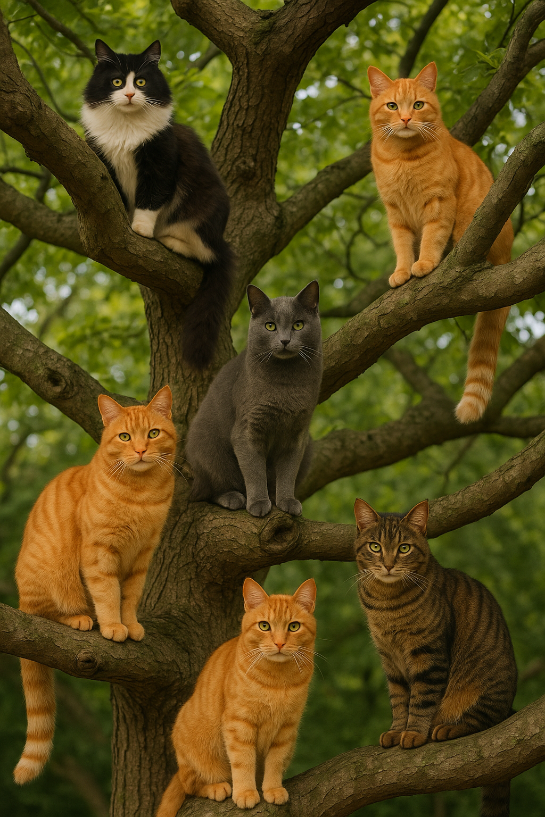
Statisztikai előrejelzés
Az MI nem tudja, „mi az igazság”. Úgy működik, hogy kiszámolja: egy adott szó után melyik szó a legvalószínűbb.
Pl. „A macska felmászott a …” -> a legvalószínűbb folytatás: „fára”.
Ezért van az, hogy az MI néha teljesen jó választ ad, máskor viszont butaságot mond, mert csak valószínűségeket számol – nem érti a mondat jelentését úgy, mint mi.
Notes:
Statisztikai előrejelzés:
A modellek nem tudják, „mi az igazság”. Azt számolják ki, hogy egy szó után melyik szó a legvalószínűbb.
Pl. „A macska felmászott a …” → a legvalószínűbb folytatás: „fára”.
Ezért adhat néha teljesen ésszerű választ, máskor pedig teljes butaságot.

Slide 9
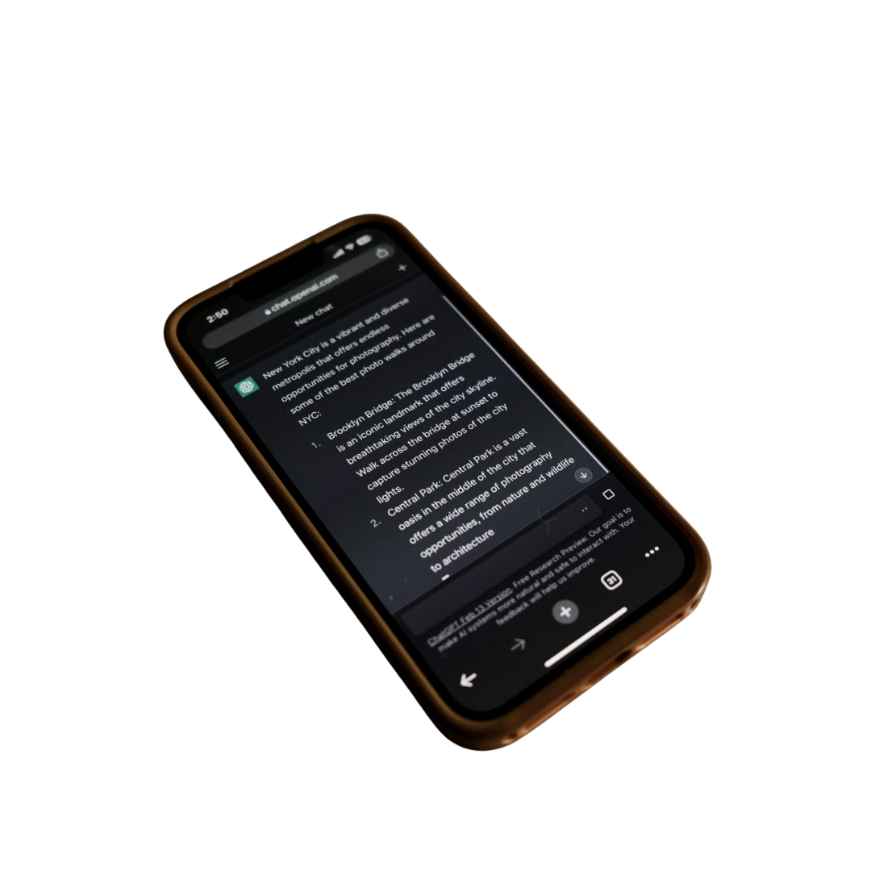
Tanulás sok szövegből
A ChatGPT-t milliárdnyi mondaton tanították.
Forrás: pl. Reddit fórum → sok beszélgetés.
Problémák:
sok pontatlan információ
vicces túlzások, szleng
néha álhírek
Emiatt a chatbot néha torz, vicces vagy téves választ adhat.
Notes:
Tanulás sok szövegből:
A ChatGPT korai verzióit több milliárd mondaton tanították.
Forrásai között volt a Reddit is, ami egy fórum, ahol bárki írhat bármiről bármit.
Ez segített a modellnek megtanulni a hétköznapi beszélgetést, de volt egy gond is: a Redditen sok pontatlan információ, vicces túlzás és szleng is van.
A régi chatGPT elsődlegesen a fórumon fellelhető megosztott linkeket használta a tanulása során.

Slide 10
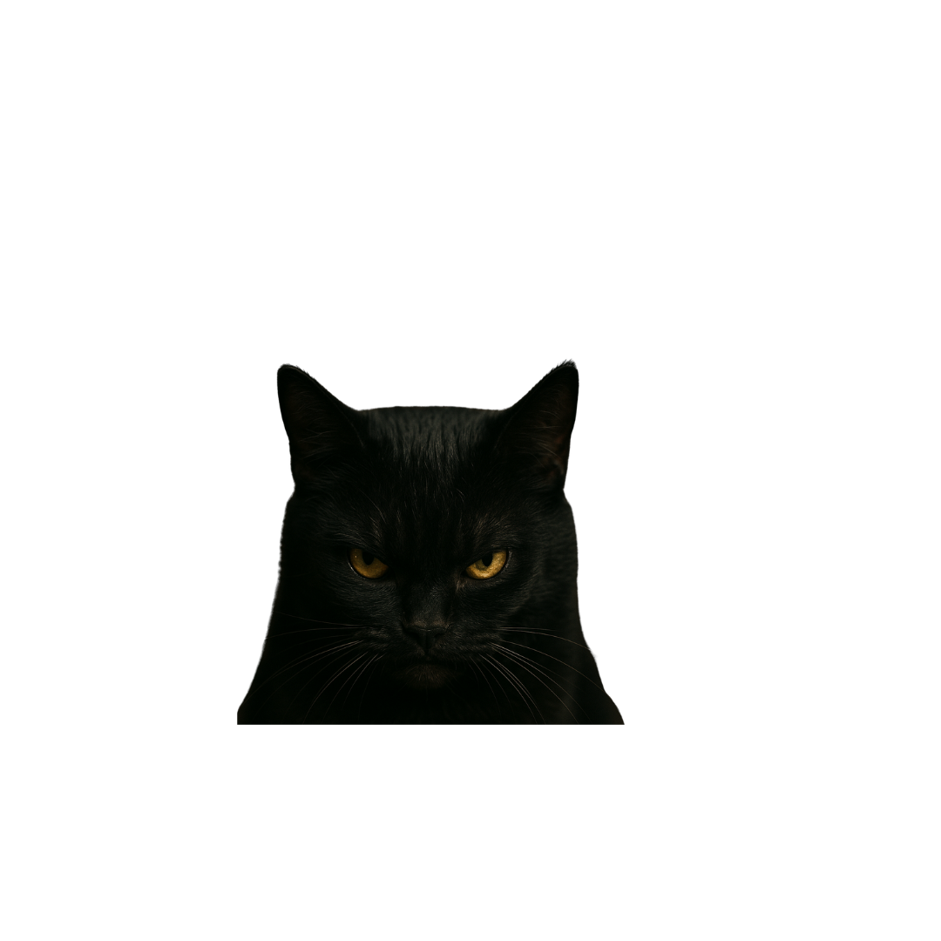
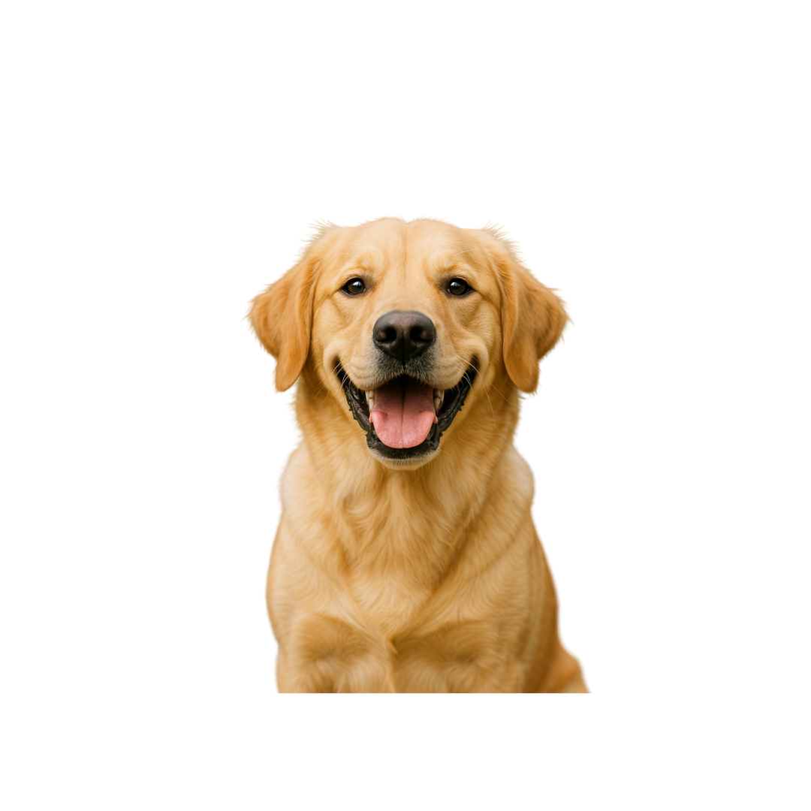
Példák a torzításokra
Redditen: „A macska mindig gonosz, a kutya mindig jó.” → MI modell ismételhet sztereotípiákat (torzítás).
Álhírek → a chatbot néha hasonló stílusban válaszolt.
Szleng: „lol, epic fail” – a chatbot megtanulta, de nem tudta, hogy ez vicc.
Notes:
Példák:
Redditen gyakran téma az állatok viselkedése: „A macska mindig gonosz, a kutya mindig jó.”
A modell elkezdte néha ezt a sztereotípiát ismételni → torzítás.
Reddit felhasználók néha álhíreket terjesztettek, és az MI megtanulta a stílust → előfordult, hogy a chatbot hasonló álhírszerű választ adott.
Szleng: pl. „lol, ez epic fail” – a modell megtanulta a nyelvezetet, de nem tudta, hogy ez vicc.

Slide 11
02
03
01
Miért lehet veszélyes, ha pl. csak Reddit-fórumokról tanul?
Az MI tényleg tudja, mit mond?
Mit kell csinálnunk a chatbot válaszaival?
Beszélgessünk!
Notes:
Beszélgetés:
Az MI tényleg tudja, mit mond? → Nem, csak valószínű szavakat tesz egymás után.
Miért lehet veszélyes, ha pl. csak Reddit-fórumokról tanul? → Mert ott sok a pontatlan vagy viccesen megfogalmazott információ.
Mit kell csinálnunk a chatbot válaszaival? → Ellenőrizni, forrást keresni.

